Slide 1








Vă prezentăm
PROIECT 3
Realizat de: Dumitrașcu Livia, Gălămuj Andrada, Olaru Claudia

Slide 2

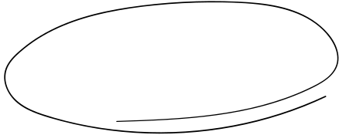

Analiza și vizualizarea reacțiilor dintr-o recenzie text
1
4
INTRODUCERE
IMPLEMENTARE
2
5
TEHNOLOGII UTILIZATE
CONCLUZII
3
6
TIPURI DE REACȚII
GANNT CHART

Slide 3


Introducere
Like-ul nu mai este singur, trăiască reacțiile!
Rețelele sociale și alte platforme digitale nu doar că țin pasul cu noile tendințe ale secolului, ci se adaptează totodată nevoilor utilizatorilor de a-și exprima liber opiniile. În acest fel, au apărut reacțiile.
Proiectul presupune dezvoltarea unui sistem care analizează și vizualizează reacțiile utilizatorilor la recenzii din diverse domenii (filme, servicii, îmbrăcăminte), clasificându-le în funcție de tipul acestora.

Slide 4







Tehnologii utilizate
Python
Matplotlib/Seaborn
Fișiere CSV sau JSON
Librării NLP (Natural Language Processing)

Slide 5







Tipuri de reacții
Love: reacții pozitive și de apreciere
Haha: reacții amuzante sau haioase
Cry: reacții de tristețe sau emoție profundă
Anger: reacții de supărare sau furie

Slide 6


Implementare
Python
În codul Python am efectuat procesul de analiză și procesarea recenziilor textuale.
Bibliotecile utilizate:
- pandas: pentru manipularea datelor în format tabelar (DataFrame);
- json: pentru citirea fișierelor JSON;
- matplotlib.pyplot și seaborn: pentru vizualizare grafică;
- sklearn.feature_extraction.text.TfidfVectorizer: pentru convertirea textului în vectori numerici folosind TF-IDF;
- sklearn.metrics.pairwise.cosine_similarity: pentru calcularea similarității între recenzi;
- numpy: pentru operații numerice;
- textblob: pentru analiza sentimentelor.

Slide 7
Implementare
Python
Funcțiile utilizate:
- load_reviews_from_json(file_path): încarcă datele dintr-un fișier JSON și le returnează ca un DataFrame Pandas. Gestionează erorile pentru: Fișiere care nu există (FileNotFoundError) și Fișiere JSON incorecte (JSONDecodeError);
- analyze_sentiment(comment): analizează sentimentul unui comentariu folosind TextBlob. Astfel, folsind polaritatea sentiment.polarity calculată de TextBlop, recenziile sunt clasificate în 3 categorii:
LOVE (polaritate > 0.2);
HATE (polaritate < -0.2);
NEUTRAL (polaritate între -0.2 și 0.2);

Slide 8
Implementare
Python
Funcțiile utilizate:
- calculate_cosine_similarity(reviews): calculează matricea de similaritate cosinus între recenzii;
- TfidfVectorizer: transformă recenziile în vectori numerici (bazat pe frecvența cuvintelor);
- cosine_similarity: compară recenziile între ele;
- save_similarity_matrix_to_csv(matrix, output_path): salvează matricea de similaritate într-un fișier CSV. Dacă matricea este goală, afișează un mesaj de avertizare.

Slide 9
Implementare
Python
Funcția principală (main)
În această parte sunt efectuați următorii pași:
- încărcare datelor: se citește fișierul JSON, care conține recenziile;
- verificarea datelor: programul se asigură că recenziile sunt de tip string și că există coloanele necesare: "comment" și "rating". Rândurile lipsă sunt eliminate pentru aceste coloane;
- clasificarea sentimentelor: se aplică funcția analyze_sentiment pentru fiecare comentariu și se adaugă o nouă coloană "Sentiment" în DataFrame;
- vizualizarea sentimentelor: se creează un grafic de tip bară pentru a arăta distribuția sentimentelor (Love, Hate, Neutral).

Slide 10
Implementare
Python
Funcția principală (main)
În această parte sunt efectuați următorii pași:
- calcularea similarității: se calculează matricea de similaritate cosinus pentru recenzii folosind funcția calculate_cosine_similarity;
- salvarea matricei: se salvează matricea de similaritate într-un fișier CSV specificat;
- vizualizarea matricei de similaritate: se creează un heatmap (hartă termică) care arată similaritățile între recenzii.

Slide 11
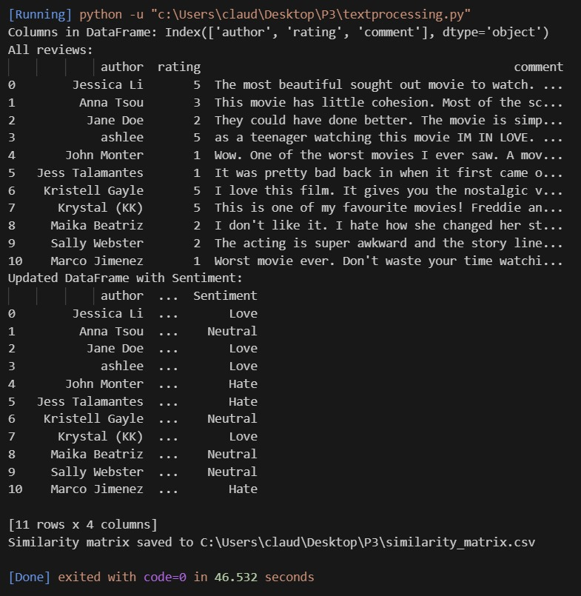
Implementare
Fișierul JSON
Codul Python citește fișierul JSON, care reprezintă o colecție de recenzii pentru un film. Fiecare obiect din lista JSON conține următoarele informații despre o recenzie: autor, rating și comentarii despre film, în care autorul își exprimă opiniile.
În urma rulării codului se opține următorul output:

Slide 12
Implementare
Matplotlib
În codul Python am folosit biblioteca matplotlib.pyplot pentru a crea grafice care vizualizează datele diin recenzii. Astfel, putem face vizualizarea distribuției sentimentelor (bar chart) și vizualizarea matricei de similaritate (heatmap).

Slide 13
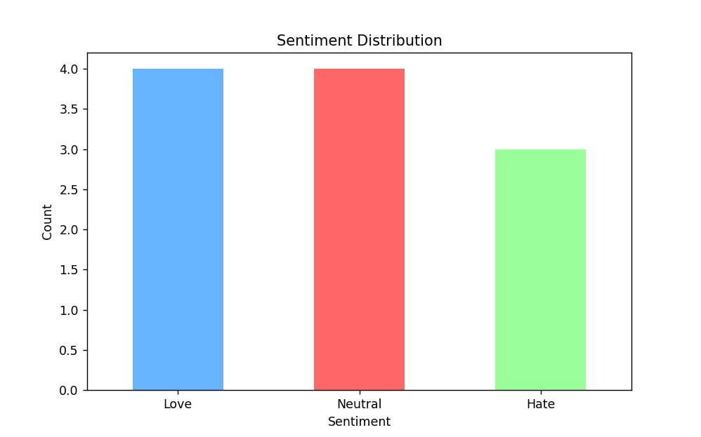
Implementare
Matplotlib
Graficul de tip bară pentru distribuția sentimentelor
In acest grafic este prezentat câte recenzii aparțin fiecărui sentiment: LOVE, HATE și NEUTRAL.
Culorile pentru fiecare sentiment sunt definite explicit:
#66b3ff pentru Love;
#ff6666 pentru Hate;
#99ff99 pentru Neutral.

Slide 14
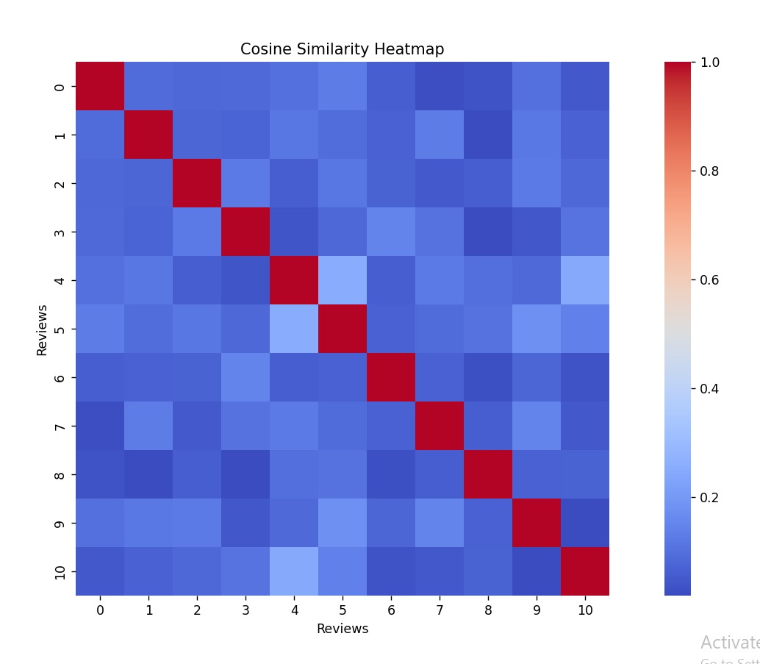
Implementare
Matplotlib
Heatmap pentru matricea de similaritate cosinus
În aceast grafic este arătat cât de mult seamănă recenziile între ele. Se pot observa vizual grupuri de recenzii similare (zonele albastre mai intense).
Parametrii importanți folosiți pentru acest grafic:
cmap='coolwarm': se definesc culorile folosite în heatmap (roșu pentru valori mici, albastru pentru valori mari);
annot=False: nu sunt afișate valorile numerice în fiecare celulă;
square=True: celulele din heatmap sunt pătrate.

Slide 15
Concluzii
Prin acest proiect, echipa noastră a implementat un program care analizează recenziile unor texte. Am inclus:
Încărcarea datelor dintr-un fișier JSON;
Clasificarea sentimentelor din recenzii;
Calcularea similarităților între recenzii;
Vizualizarea datelor într-un mod intuitiv.

Slide 16
GANNT CHART
 | 24.10.2024 | 05.11.2024 | 19.11.2024 | 11.01.2025 | 12.01.2024 | 13.01.2024 | 14.01.2025
Research
Power Point
JSON
Python
Documentație
Încărcare pe GitHub

Slide 17

Thanks!
Template: www.canva.com
Poze: www.noobz.ro
www.blog.robofun.ro

